Slide 1


Eco-Stream Water & Evironmentאקו-סטרים, מים וסביבה
ד"ר גידי שגיא, מושב חרב לאת, 38860. טל/פקס: 04-6365330 052-2817770
gsagi@zahav.net.il
איכות מים בגולן – 2017
מאפייני איכות מים שנת 2017
מפלסים נמוכים בדרום
מקורות מים בדרום ובמרכז – כנרת, חמת-גדר, קדוחים
מליחות מקורות המים החדשים
מי קדוחי שמיר בצפון
היערכות לעונת ההשקיה 2018

Slide 2
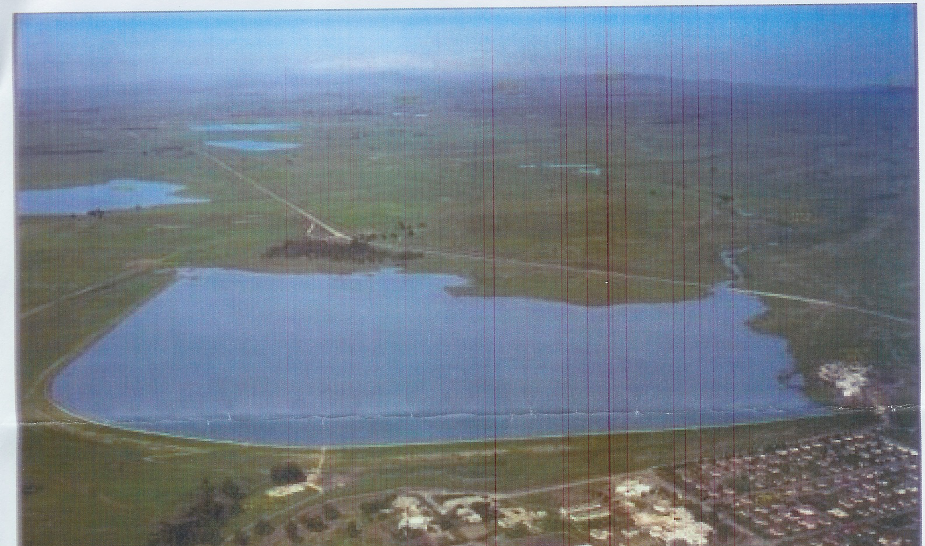
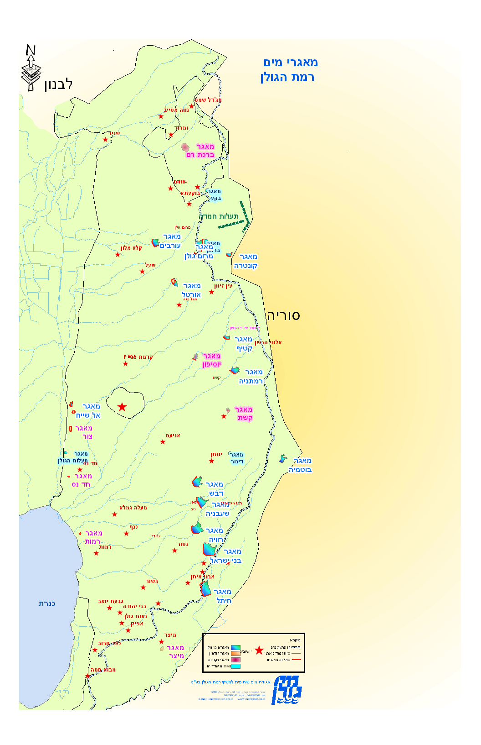
Eco-Stream Water & Evironmentאקו-סטרים, מים וסביבה
ד"ר גידי שגיא, מושב חרב לאת, 38860. טל/פקס: 04-6365330 052-2817770
gsagi@zahav.net.il
מקורות מים במאגרי הגולן -2017
1. מיעוט מי שטפונות
תוספת מי כנרת וחמת גדר בדרום
מי קדוחי שמיר בצפון - עורבים ומרום גולן
13 מאגרי שטפונות.
4 מאגרי קולחים גדולים

Slide 3
Eco-Stream Water & Evironmentאקו-סטרים, מים וסביבה
ד"ר גידי שגיא, מושב חרב לאת, 38860. טל/פקס: 04-6365330 052-2817770
gsagi@zahav.net.il
איכות מים במאגרי הגולן - 2017
 |  | הרכב מקורות מים בגולן
פרמטר | שטפונות | כנרת | חמת גדר | קקדוחי שמיר
EC | 0.3 | 1.35 | 2.1 | 1.4
TDS | 280 | 690 | 1096 | 675
כלוריד | 30 | 330 | 300 | 22.5
נתרן | 25 | 130 | 140 | 25
סידן | 20 | 60 | 105 | 240
סולפט | 15 | 44 | 121 | 350
ביקרבונט | 120 | 120 | 330 | 130

Slide 4
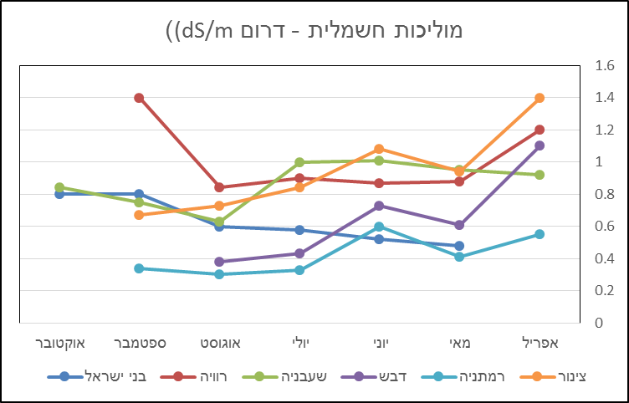
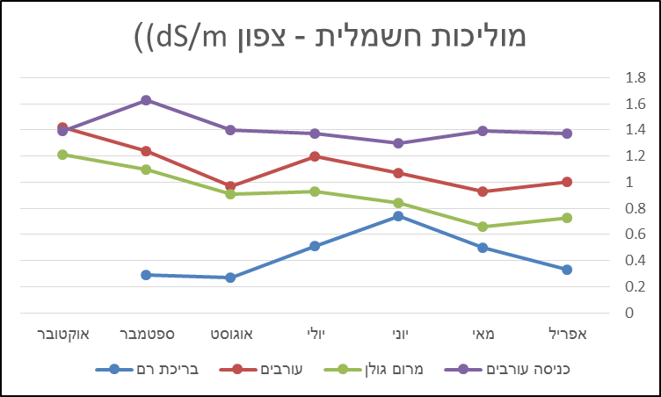
Eco-Stream Water & Environmentאקו-סטרים, מים וסביבה
ד"ר גידי שגיא, מושב חרב לאת, 38860. טל/פקס: 04-6365330 052-2817770
gsagi@zahav.net.il
מוליכות חשמלית במאגרי הגולן 2017

Slide 5
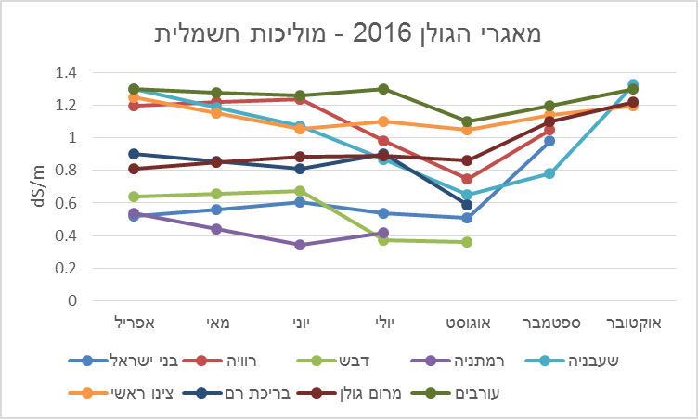
Eco-Stream Water & Environmentאקו-סטרים, מים וסביבה
ד"ר גידי שגיא, מושב חרב לאת, 38860. טל/פקס: 04-6365330 052-2817770
gsagi@zahav.net.il
מוליכות חשמלית במאגרי הגולן 2016

Slide 6
Eco-Stream Water & Evironmentאקו-סטרים, מים וסביבה
ד"ר גידי שגיא, מושב חרב לאת, 38860. טל/פקס: 04-6365330 052-2817770
gsagi@zahav.net.il
איכות מים במאגרי הגולן - 2017
*dS/m

Slide 7
Eco-Stream Water & Evironmentאקו-סטרים, מים וסביבה
ד"ר גידי שגיא, מושב חרב לאת, 38860. טל/פקס: 04-6365330 052-2817770
gsagi@zahav.net.il
איכות מים במאגרי הגולן - 2017
מי קדוחי שמיר:
מקור מים חדש וייחודי
טמפרטורה
הרכב יונים
לחץ וגזים מומסים
השתנות עם החשיפה לאטמוספירה:
* טמפרטורה
* pH
* שיקוע מלחים (אבנית, ברזל)
* התפתחות ביולוגית (מאגרים, קווי הולכה, שלוחות וטפטפות)
* קורוזיה ובלאי לצנורות ואביזרים

Slide 8
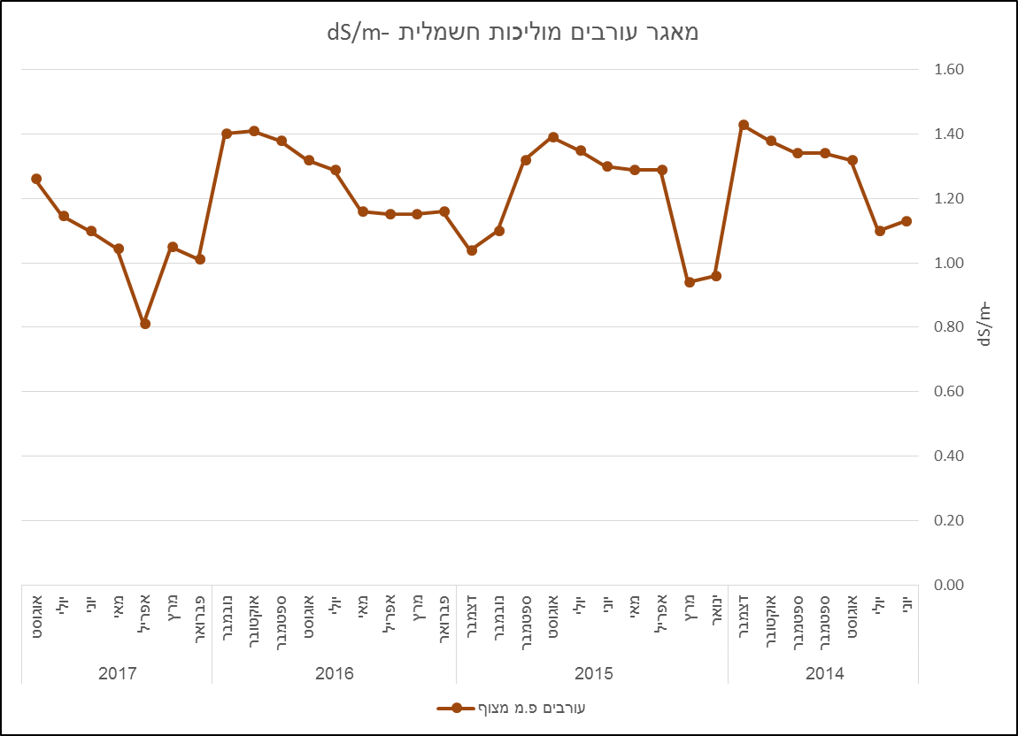
Eco-Stream Water & Evironmentאקו-סטרים, מים וסביבה
ד"ר גידי שגיא, מושב חרב לאת, 38860. טל/פקס: 04-6365330 052-2817770
gsagi@zahav.net.il
מוליכות חשמלית מאגר עורבים 2014-17

Slide 9
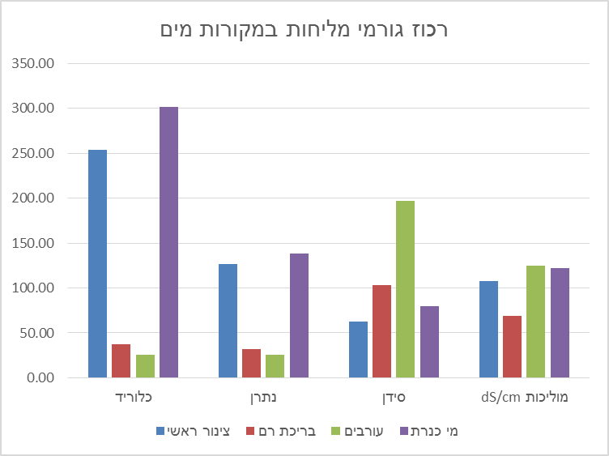
Eco-Stream Water & Environmentאקו-סטרים, מים וסביבה
ד"ר גידי שגיא, מושב חרב לאת, 38860. טל/פקס: 04-6365330 052-2817770
gsagi@zahav.net.il
איכות מים במאגרי הגולן - 2017
רכוז גורמי מליחות במקורות המים

Slide 10
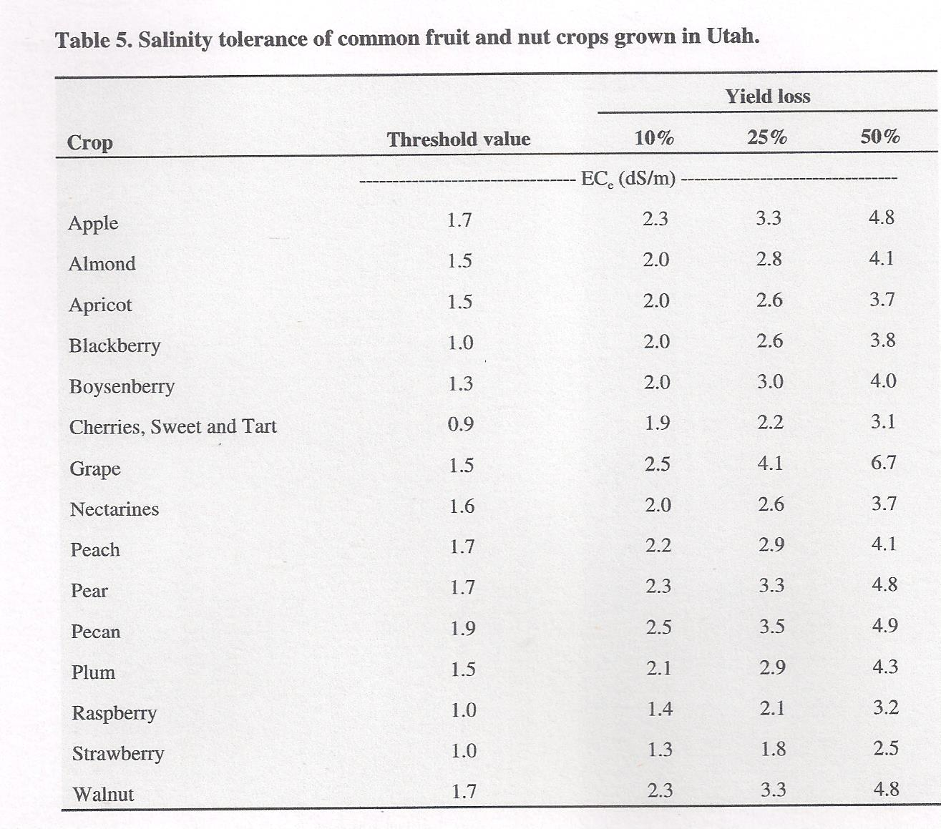
Eco-Stream Water & Evironmentאקו-סטרים, מים וסביבה
ד"ר גידי שגיא, מושב חרב לאת, 38860. טל/פקס: 04-6365330 052-2817770
gsagi@zahav.net.il
איכות מים במאגרי הגולן – 2017
טבלת עמידות גידולים למוליכות חשמלית

Slide 11
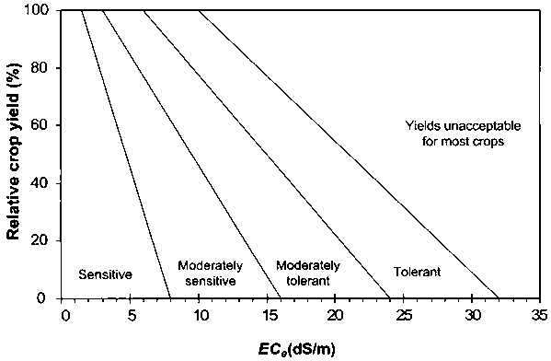
Eco-Stream Water & Environmentאקו-סטרים, מים וסביבה
ד"ר גידי שגיא, מושב חרב לאת, 38860. טל/פקס: 6365330 052-2817770
e-mail: gsagi@zahav.net.il
מליחות הקרקע ופחיתה ביבול

Slide 12
Eco-Stream Water & Environmentאקו-סטרים, מים וסביבה
ד"ר גידי שגיא, מושב חרב לאת, 38860. טל/פקס: 04-6365330 052-2817770
gsagi@zahav.net.il
מליחות בקרקעות מגובסות
Steve Grattan 2014
The rule of thumb is that plants can typically tolerate a 1-2.5 dS/m higher ECe than the salt tolerance guidelines indicate in gypsiferous soils:
כלל אצבע: בקרקעות מגובסות הצמחים עמידים למליחות בשיעור של 1-2.5 dS/m לעומת טבלאות העמידות למליחות.

Slide 13
Eco-Stream Water & Environmentאקו-סטרים, מים וסביבה
ד"ר גידי שגיא, מושב חרב לאת, 38860. טל/פקס: 04-6365330 052-2817770
gsagi@zahav.net.il
היערכות לעונת השקיה 2018
התמודדות עם מליחות המים
משטר השקיה להדחת מלחים
תוספת השקיה לדחיית מלחים
התאמת גידולים, בטווח הקצר והארוך
התפלה של מי השקיה לגידולים מיוחדים

Slide 14
Eco-Stream Water & Environmentאקו-סטרים, מים וסביבה
ד"ר גידי שגיא, מושב חרב לאת, 38860. טל/פקס: 04-6365330 052-2817770
gsagi@zahav.net.il
היערכות לעונת השקיה 2018
התמודדות עם סתימת טפטפות
מים באיכות משתנה בעונה
שטיפת קוים, מוליכים ושלוחות
הכלרה והחמצה סדירה

